Slide 1
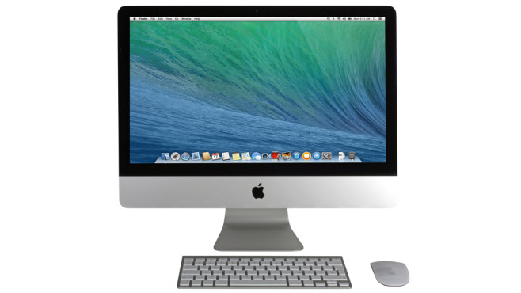
eipass
Vittoria Gisonni
I.c.don Evasio Ferraris Cigliano

Slide 2
Cos’è l’eipass
L’ iepass è un corso che si svolge da un anno in questo istituto comprensivo nella classe 2.0 .
Si tratta di un corso di informatica che è rivolto alle classi 2^ e 3^.
Si svolge il martedì pomeriggio dalle 14.00 alle16.00

Slide 3
eipass
Si divide in 5 moduli,(che vanno dalla programmazione fino alla comunicazione in rete) ognuno è diviso in 3 lezioni; 2 dove si impara e 1 dove si fa l’esame.

Slide 4
Ci servirà??????
Si!!!!!!!!!!!!!!!!!!!!!!!!!!!!!!!!!!!!!!!!!!!!!!!!!!!!!!!!!
Riesci a imparare cose nuove , per stare a passo con il mondo.
Questo corso, inoltre, andrà sul curriculum e quindi ti può avvantaggiare!!
L’eipass è divertente e istruttivo … yeee!!!

Slide 5
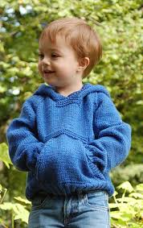
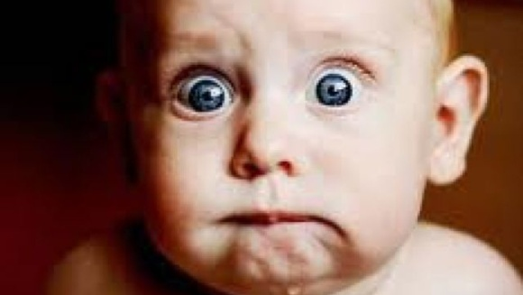
Cosa ne penso io…
Per me l’ eipass e un corso molto utile, perché,oltre a imparare cose sul computer puoi anche socializzare con i tuoi compagni e i tuoi amici!☺♥♥☺
Anche se per l’esame ti devi preparare molto , all’ inizio anche a me sembrava parecchio difficile ,ma dopo aver superato il 1^ esame mi sono preoccupata di meno
Prima del primo esame esami successivi

Slide 6
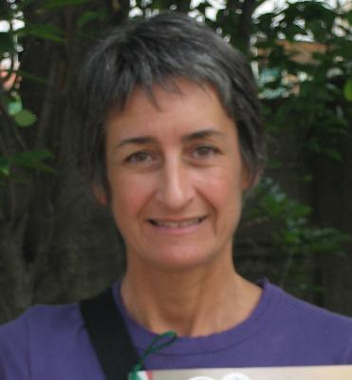
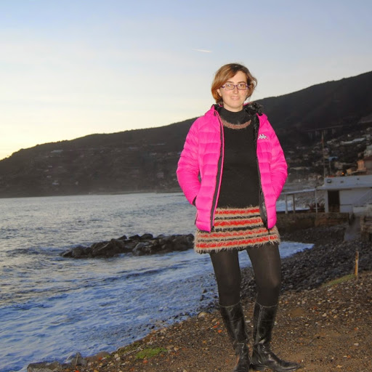
Le professoresse
Le professoresse che ci accompagnano in questo viaggio sono:
Carla Vercellone Erika Loggia

Slide 7
Presentazione di Vittoria Gisonni
fine

